Slide 1
Кібербезпека

Slide 2
Поняття інформаційної безпеки
інформаційна безпека — це стан захищеності інформаційного середовища суспільства, який забезпечує його формування, використання і розвиток в інтересах громадян, організацій, держави.

Slide 3
В залежності від виду загроз інформаційній безпеці інформаційну безпеку можна розглядати наступним чином :
як забезпечення стану захищеності особистості, суспільства, держави від впливу неякісної інформації;
інформації та інформаційних ресурсів від неправомірного впливу сторонніх осіб;
інформаційних прав і свобод людини і громадянина.

Slide 4
Основними завданнями забезпечення безпеки вважаються: доступність, цілісність, що включає автентичність, а також конфіденційність. Кібербезпека є необхідною умовою розвитку інформаційного суспільства

Slide 5
Загрози інформаційній безпеці
З технічної точки зору, залежно від результату шкідливих дій, можна виділити такі види загроз інформаційній безпеці:
отримання несанкціонованого доступу до секретних або конфіден-ційних даних;
порушення або повне припинення роботи комп'ютерної інформаційної системи;
отримання несанкціонованого доступу до керування роботою комп'ютерної інформаційної системи;
знищення та спотворення даних.

Slide 6
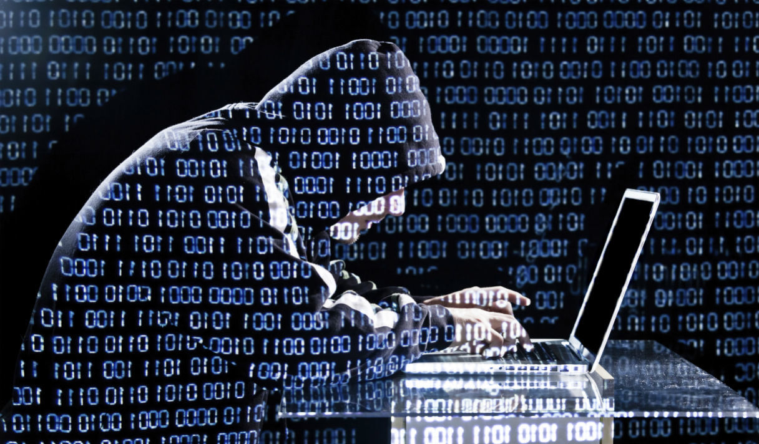
Загрози інформаційній безпеці
Кіберзлочинці сьогодні - «безстрашні, витончені і стійкі». До такого висновку прийшли автори доповіді компанії «Сіско» за підсумками дослідження сучасних умов ведення бізнесу. Дослідження виявило широке коло проблем, які виникають у компаній в боротьбі з кібератаками.

Slide 7
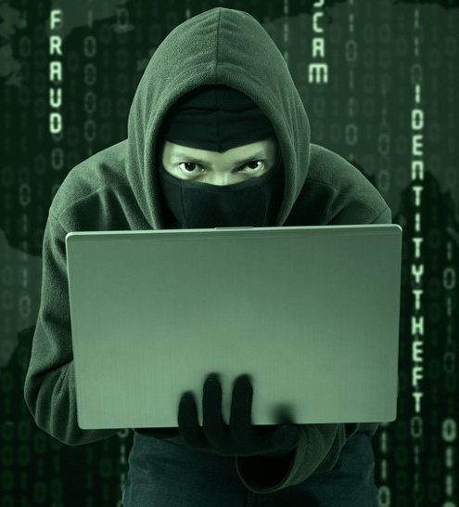
Загрози інформаційній безпеці
несанкціонований доступ до інформаційних ресурсів та інформаційно-телекомунікаційних систем,
наприклад у результаті цілеспрямованої хакерської атаки — дій, що спрямовані на порушення штатного режиму функціонування системи, порушення доступності її сервісів, отримання несанкціонованого доступу до конфіденційних відомостей, порушення цілісності даних тощо;

Slide 8
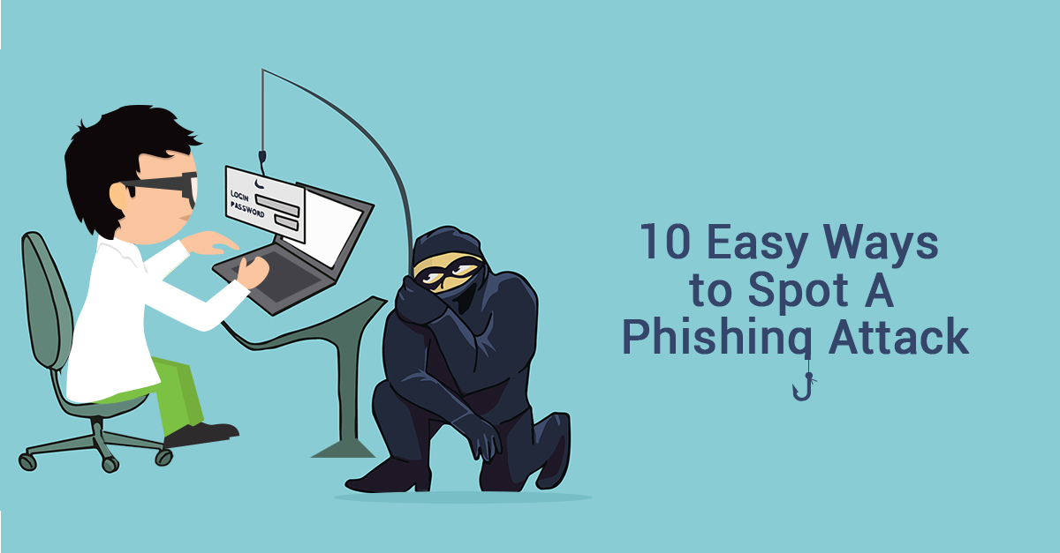
Загрози інформаційній безпеці
інтернет-шахрайство, наприклад фішинг — вид шахрайства, метою якого є виманювання персональних даних у клієнтів онлайнових аукціонів, сервісів з переказу або обміну валюти, інтернет-магазинів тощо;

Slide 9
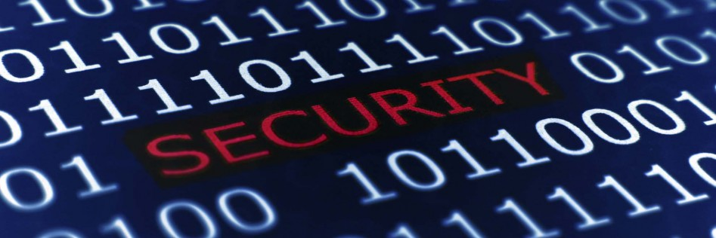
Загрози інформаційній безпеці
Боротьба з кіберзлочинністю відкрила нові можливості для ринку праці. За оцінками фінансового видання «Форбс», ця індустрія зросте з 75 мільярдів в 2015-му році до 170 мільярдів до 2020-го року.

Slide 10
Загрози інформаційній безпеці
потрапляння в інформаційну систему шкідливого програмного забезпечення:
вірусів
мережевих хробаків
троянських програм
клавіатур-них шпигунів
рекламних систем та ін.

Slide 11
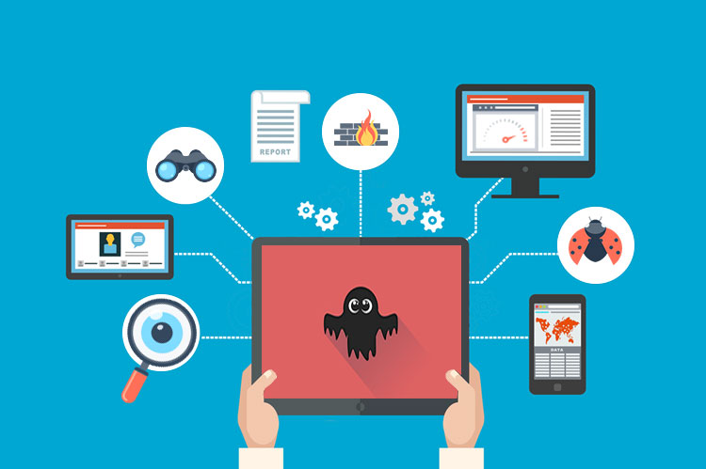
Загрози інформаційній безпеці
потрапляння комп'ютера до ботнет-мережі (англ. botnet від robot і network — робот і мережа) через приховане встановлення програмного забезпечення, яке використовується зловмисником
для виконання певних, найчастіше протиправних, дій з використанням ресурсів інфікованих комп'ютерів.

Slide 12
Загрози інформаційній безпеці
«крадіжка особистості» (англ. Identity Theft — крадіжка персональних даних) — несанкціоноване заволодіння персональними даними особи, що дає можливість зловмиснику здійснювати діяльність від її імені.

Slide 13
Загрози для мобільних пристроїв
Ви знаєте, що смартфони — це мобільні телефони, доповнені функціями персонального комп'ютера, зі своєю операційною системою та іншим програмним забезпеченням.
Тому для смартфонів характерні ті самі загрози, що і для стаціонарних комп'ютерів:
віруси
троянські програми
мережеві хробаки
рекламні модулі та ін.
Як і стаціонарні комп'ютери, смартфони можуть потрапити до ботнет-мережі.

Slide 14
Загрози для мобільних пристроїв
Найчастіше смартфон постійно увімкнений, має підключення до мережі Інтернет, завжди розташований поруч із власником, містить різноманітні пристрої введення/виведення:
мікрофон
відео-камеру
GPS-навігатор та ін.
Зі смартфоном нерідко зв'язані грошові рахунки — в оператора мобільного зв'язку або банківські рахунки. Усе це підсилює небезпеку.

Slide 15
Загрози для мобільних пристроїв
Існують шпигунські програми, які зловмисники використовують для шпигування за користувачем смартфона. Використовуючи їх, можна:
перехоплювати повідомлення про всі здійснені дзвінки
показувати вміст СМС-листування
показувати дані про відвідані сайти
знімати камерою телефона оточення користувача
визначати його місце розташування
включати мікрофон і записувати всі розмови

Slide 16
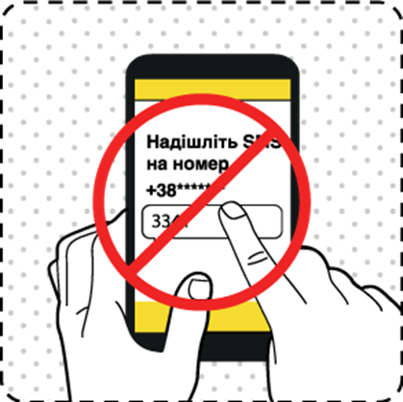
Загрози для мобільних пристроїв
Ще один аспект загроз для користувачів мобільних телефонів полягає в роботі з платними послугами.
Підписка з використанням CMC на онлайн-гру, певний сайт, будь-який сервіс, який вимагає регулярну оплату, можуть призводити до списування з рахунку значних коштів. Іноді такі CMC можуть надсилатися троянськими програмами.

Slide 17
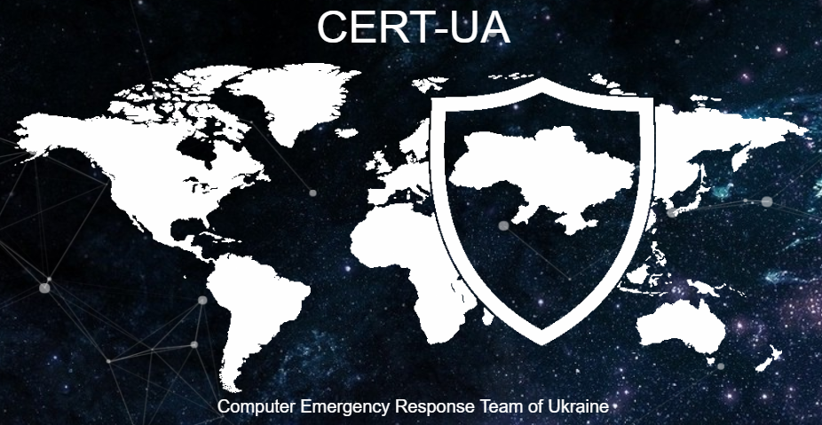
Правила безпечної роботи в Інтернеті
Для того щоб максимально уникнути загроз під час роботи в Інтернеті, варто дотримуватися певних правил.
Наведемо поради, що надані CERT-UA (англ. Computer Emergency Response Team of Ukraine — команда України з редагування на комп'ютерні надзвичайні події):
спеціалізованим структурним підрозділом Державного центру кіберзахисту та протидії кіберзагрозам Державної служби спеціального зв'язку та захисту інформації України (cert.gov.ua).

Slide 18
Правила безпечної роботи в Інтернеті
Поради, що надані CERT-UA:
Використовуйте тільки ліцензійне програмне забезпечення. Установлюйте програми тільки з офіційних джерел. Перед установленням читайте відгуки інших користувачів, якщо вони доступні.
Установлюйте та оновлюйте антивірусне програмне забезпечення як на стаціонарні, так і на мобільні комп'ютери. Бажано, щоб оновлення антивірусних баз здійснювалося регулярно та автоматично.
Завжди встановлюйте оновлення операційної системи та іншого програмного забезпечення.

Slide 19
Правила безпечної роботи в Інтернеті
Використовуйте надійні паролі. Не використовуйте на різних інтернет-ресурсах один і той самий пароль, змінюйте його регулярно.
Приєднуйтеся тільки до перевірених Wi-Fi-мереж. Не відправляйте важливі дані (дані кредитних карток, онлайн-банкінгу тощо) через публічні та незахищені Wi-Fi-мережі.
Установіть фільтр спливаючих вікон у браузері.

Slide 20
Правила безпечної роботи в Інтернеті
Перевіряйте сертифікат безпеки сайтів у вигляді замка в адресному рядку браузера та URL-адреси веб-сайтів, щоб визначити, чи не підроблений сайт ви відвідуєте.
Не відкривайте повідомлення електронної пошти від невідомих вам осіб і прикріплені до них файли, яких ви не очікуєте.

Slide 21
Правила безпечної роботи в Інтернеті
Подумайте про можливі ризики для вас перед тим, як викласти щось у мережу Інтернет. Дуже легко розмістити дані в мережі Інтернет, але дуже складно їх видалити з неї.
Створюйте резервні копії важливих для вас даних, зберігайте їх на носіях даних, відключених від мережі Інтернет.

Slide 22
Правила безпечної роботи в Інтернеті
Також для дуже важливих акаунтів використовуються унікальні зовнішні накопичувачі та зчитувачі біометричних даних. Для користувачів смартфонів є окремі рекомендації:
не телефонуйте на незнайомі номери;
уважно контролюйте послуги, на які ви підписуєтеся;
установлюйте мобільні додатки лише з офіційних магазинів: PlayMarket (Android), AppStore (iOS);
уважно стежте за тим, які дозволи вимагає програма під час установлення та оновлення програмного забезпечення на мобільних пристроях.

Slide 23
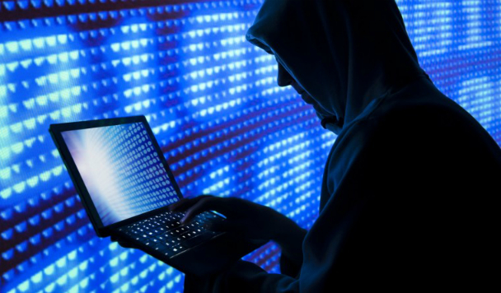
ДЯКУЮ ЗА УВАГУ !

